Slide 1
Compromiso Escolar
Para trayectorias educativas más exitosas.

Slide 2
¿Qué nos indican los reportes?
Algunas orientaciones para trabajar a nivel de aula y a nivel de escuela.

Slide 3

¿Qué es compromiso escolar?
Grado de involucramiento que un estudiante posee con respecto a la comunidad educativa de la cual forma parte y en cuanto a las actividades que allí se realizan.
Es altamente influenciado por factores contextuales y relacionales (familia, profesores y pares).
Activa participación del (la) estudiante en las actividades académicas, curriculares o extracurriculares.
Todos los factores son moldeables y se pueden intervenir en la medida que se tenga información sobre cómo estos factores afectan el compromiso escolar.

Slide 4
¿Cuáles son las dimensiones que componen el compromiso escolar?
CONDUCTUAL: Participación en clases y en las tareas escolares, esfuerzo y persistencia, atención y concentración, seguir las reglas del colegio, ausencia de conductas disruptivas.
AFECTIVA: Emociones positivas, disfrute, felicidad, Interés, sentido de pertenencia, apreciado por otros, sentirse incluido, valorar el colegio, útil, importante.
COGNITIVA: Inversión psicológica en el aprendizaje, el foco en la comprensión antes que en tener el trabajo hecho, va más allá de lo requerido, auto-regulación, metacognitiva, uso de estrategias profundas de aprendizaje, elaboración, integración, conectado a conocimientos previos.

Slide 5

Gráfica de reporte con alto compromiso escolar y
factores contextuales limitantes.

Slide 6
¿Qué significa un alto compromiso escolar y factores contextuales limitantes?
Características del estudiante
Estudiantes que declaran altos niveles de participación e interés en las actividades académicas.
Se sienten parte de la comunidad escolar.
Consideran que el aprendizaje es significativo para su presente y futuro.

Slide 7
Implicancia de alto compromiso escolar. actúa como un factor protector frente a:
Deserción escolar.
Bajo rendimiento académico.
Graduarse con altos niveles de conductas de riesgo.
¡FACTOR PROTECTOR!

Slide 8

¿Qué significa un alto compromiso escolar y factores contextuales limitantes?
Bajo involucramiento de la familia del estudiante en su proceso de aprendizaje.
Características de contexto Familiar
Factores de riesgo.

Slide 9


¿Qué significa un bajo compromiso escolar y factores contextuales limitantes?
Características de contexto Escuela
Clima escolar deteriorado (relación con profesores y pares).
Ambiente donde se han deteriorado los lazos de respeto y confianza.

Slide 10
Orientaciones para la
gestión pedagógica
Este reporte nos entrega valiosa información para poder gestionar el aula y aspectos de la escuela para, así, tener una mayor probabilidad de alcanzar los aprendizajes en nuestros estudiantes.
Este reporte nos entrega información relevante relacionada con:
Insumo de alto compromiso escolar de los estudiantes. Nos refuerza en las decisiones que hemos tomado como equipo de gestión respecto a la gestión de aula.
Alerta de factores limitantes en el contexto familiar y escolar. Nos indica que nuestros estudiantes se encuentran en riesgo.
En esta perspectiva, nuestro objetivo como profesores(as) debe focalizarse a través de la Unidad Técnico Pedagógica en evaluar y generar apoyo psicológico focalizado a los estudiantes (por ejemplo, tutorías pedagógicas) y levantar con urgencia estrategias de apoyo en convivencia escolar.

Slide 11
Orientaciones relacionadas con el proceso de enseñanza-aprendizaje
Gestionar estrategias con foco en desarrollar la motivación por aprender.
Un estudio analizó longitudinalmente la capacidad predictiva de un conjunto de variables motivacionales sobre el rendimiento matemático en educación infantil. Los resultados muestran un importante poder predictivo sobre el rendimiento (Mercader, et al., 2017).

Slide 12
Orientaciones relacionadas con el proceso de enseñanza-aprendizaje
Promover el uso de metodologías activo-participativas y colaborativas en el aula.
El trabajo cooperativo es útil en educación ya que obtiene resultados positivos en el ámbito social, afectivo y académico, mostrando especialmente su eficacia en la mejora de la conducta prosocial y adaptativa de los estudiantes (Carrasco, Alarcón y Trianes, 2017).

Slide 13

Orientaciones relacionadas con el proceso de enseñanza-aprendizaje.
Planificar estrategias para desarrollar la autoeficacia de los estudiantes. Una autoeficacia percibida como alta está asociada a un alto autoncepto, compromiso escolar y rendimiento académico.
La autoeficacia aumenta la motivación, la consecución académica y el rendimiento académico (Bandura et al., 1996, 2001; Bravo-Sanzana et al., 2017; Recber, Isiksal, & Koc, 2017; Lee & Stankov, 2018).

Slide 14
Promover talleres de capacitación para profesores para desarrollar en ellos altas expectativas educacionales de sus estudiantes. Esta variable ha resultado ser altamente predictora de los logros de aprendizaje.
Orientaciones relacionadas con el proceso de la escuela.
Respecto al rendimiento, la mayoría de los estudios han llegado a la conclusión de que las expectativas de los docentes se asocian positivamente con el nivel de rendimiento de los estudiantes, la graduación de la escuela secundaria, la asistencia a la universidad y la graduación (Wang, Rubie-Davies, & Meissel, 2018). Otra revisión sistemática señaló que era posible elevar las expectativas de los profesores y el posterior logro estudiantil (de Boer, Timmermans, & van der Werf, 2018).

Slide 15
Orientaciones relacionadas con el proceso de la escuela.
Planificar estrategias con foco en desarrollar competencias socioemocionales a profesores, asistentes de la educación y estudiantes con la finalidad de promover ambientes escolares positivos..
El desarrollo de competencias socioemocionales al interior del aula, favorecen la resolución de conflictos y genera mejores ambientes escolares para el aprendizaje y la convivencia (Ruvalcaba-Romero, Gallegos-Guajardo, Manuel, & Nava, 2017).

Slide 16
Orientaciones relacionadas con el proceso de la escuela.
Promover la participación estudiantil en actividades que sean de interés de los estudiantes y que ellos mismos elijan…escuchar la voz de los estudiantes.
La promoción de la participación auténtica en la escuela se torna en una estrategia para mejorar la convivencia escolar y generar ambientes escolares inclusivos (Rosano, 2013).

Slide 17
Orientaciones relacionadas con el proceso de la escuela.
Planificar estrategias focalizadas en convivencia escolar. Se sugiere aplicar escalas de clima escolar para contar con información de contexto y evaluar situaciones de acoso escolar, violencia, discriminación y seguridad de la escuela.
Estudios revelan un impacto negativo de los niveles de indisciplina, agresividad, victimización y desidia docente sobre el rendimiento académico; y por el contrario, se relevan como factores positivos el rol protector y positivo de la gestión interpersonal, ajuste normativo, y red social de iguales (Gamal Cerda, Pérez, Elipe, Casas, & Rey, 2019).

Slide 18
Orientaciones relacionadas con el proceso de la escuela.
En el contexto del vínculo Familia-Escuela, promover talleres para padres, especialmente para desarrollar altas expectativas educacionales en los estudiantes. Esta variable ha resultado ser altamente predictora de los logros de aprendizaje.
Las expectativas educativas parecen ser más importantes como fuerza motriz para la acción posterior (Schoon & Ng-knight, 2017; Shreffler, Giano, Cox, Merten, & Gallus, 2018; Bravo-Sanzana, Salvo et al, 2017). Fomentar altas aspiraciones para el logro individual puede ser beneficioso, también, para la salud mental de los jóvenes (Almroth, Lászlo, Kosidou, & Galanti, 2018).

Slide 19
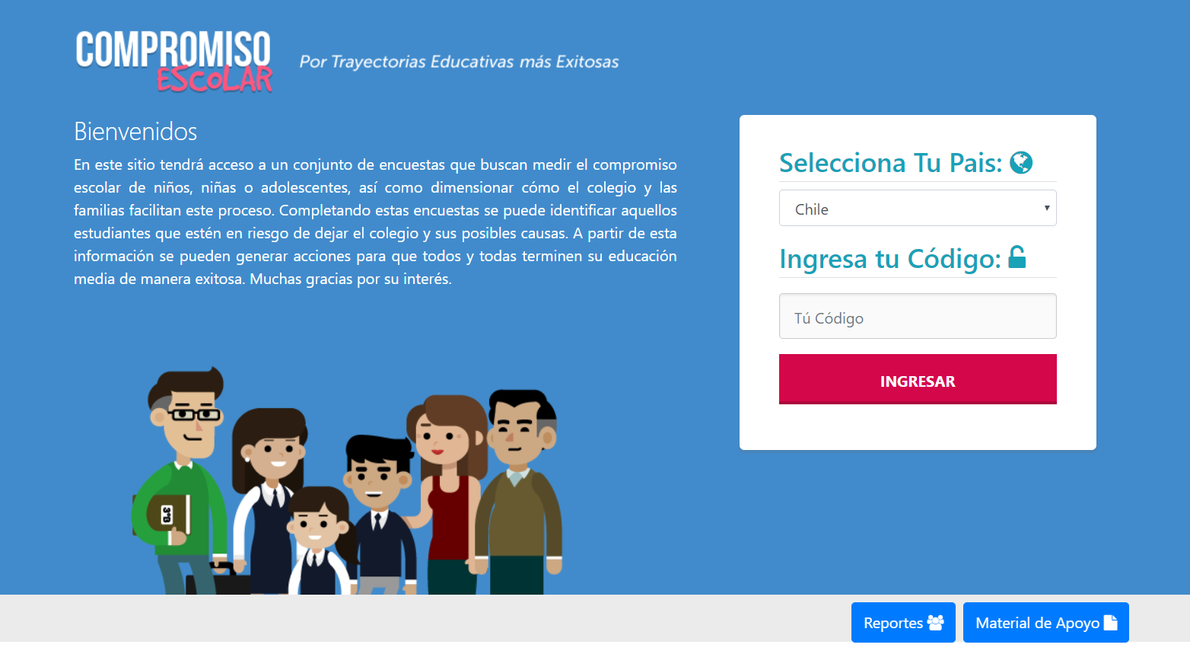
¡Monitorea sistemáticamente el Compromiso Escolar de tus estudiantes!
Incluye estos insumos en las estrategias para el plan de mejoramiento educativo de tu escuela!

Slide 20
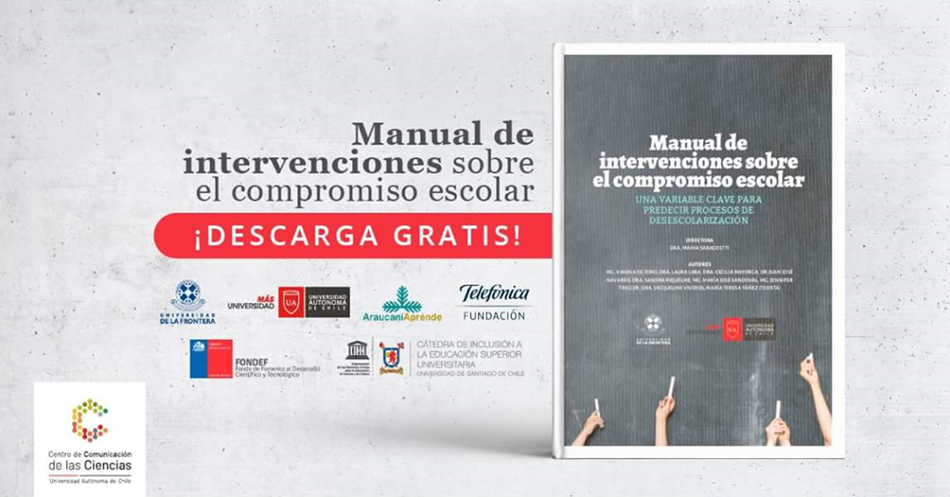
¡Descarga el Manual de intervenciones sobre compromiso escolar!
http://humanidades.ufro.cl/images/libros/ORG_Manual_de_intervenciones.pdf

Slide 21
Recursos en la web para trabajar las diferentes dimensiones de compromiso escolar:
LIBRO: Luciano y su mochila de estrellas luminosas es un libro para generar conciencia en los niños y niñas sobre la importancia de la donación de órganos, donde encontrarás un espacio para poder conversar sobre la solidaridad, la empatía y la relevancia de ser donante.
https://cdn-ua.hostingreactor.com/ua_www/cache/wp-content/uploads/2019/05/Luciano-y-su-mochila-de-estrellas-luminosas.pdf
INFOGRAFÍA para trabajar convivencia en el aula.
http://archivos.agenciaeducacion.cl/1_convivencia_aula.jpg
INFOGRAFÍA para trabajar convivencia en la escuela.
http://archivos.agenciaeducacion.cl/2_convivencia_escuela.jpg
Taller de aula: Reconociendo mis fortalezas como estudiante.
http://archivos.agenciaeducacion.cl/talleres/Taller_Reconociendo_mis_fortalezas_como_estudiante.pdf

Slide 22
Recursos en la web para trabajar las diferentes dimensiones de compromiso escolar:
LIBRO: 101 estrategias para enseñar cualquier tema .
https://josedominguezblog.files.wordpress.com/2015/06/aprendazaje-activo-101-estrategias-para-ensenar-1.pdf
TALLER: Material sobre dinámicas para trabajar con apoderados y motivar la interacción.
http://ww2.educarchile.cl/portal.herramientas/sitios_educativos/descubriendo/pdf/dinamicas_de_presentacion.pdf
LIBRO: 100 propuestas para mejorar la competencia matemática
https://drive.google.com/file/d/0B7EIjcRQHd1TdVJBNWhTMjk3eU0/view

Slide 23
Recursos en la web para trabajar las diferentes dimensiones de compromiso escolar:
Video para trabajar en el aula la resolución de conflictos. Nombre: «El puente».
https://www.youtube.com/watch?v=ZgaidCmzfHk
Video para trabajar en el aula la resolución de conflictos. Nombre: Conflictos - No pierdas la perspectiva.
https://www.youtube.com/watch?v=TiNUaHXsjBA
Video para trabajar en el aula la resolución de conflictos. Nombre: Los Conflictos.
https://www.youtube.com/watch?v=fNHKh0b0pGU

Slide 24
Recursos en la web para trabajar las diferentes dimensiones de compromiso escolar:
Video: El valor de la familia: Todo Padre de Familia deben ver este video.
https://www.youtube.com/watch?v=D2qbyCukMKQ
Video para trabajar en taller de padres la resolución de conflictos. Nombre: Video Educativo Nro. 8. Resolución de Conflictos o Problemas.
https://www.youtube.com/watch?v=ptgFI3Hx5dw
Video: ¿Cómo hacer para que a mi hijo le guste estudiar? 📚 Educación para padres
https://www.youtube.com/watch?v=gizSCsjN8_I

Slide 25
Recursos en la web para trabajar las diferentes dimensiones de compromiso escolar:
VIDEO. Capacitación docente: 10 conceptos que todo niño con TDAH desearía que sus docentes y padres conocieran
https://www.youtube.com/watch?v=lhvEaE9IdDM
VIDEO. Capacitación docente: Capturología, el arte de captar la atención.
https://www.youtube.com/watch?v=iCemTZXU7NM
VIDEO. Capacitación docente: El aula afectiva | Laura Lewin
https://www.youtube.com/watch?v=8phICGlEPRI

Slide 26
Recursos en la web para trabajar las diferentes dimensiones de compromiso escolar:
VIDEO. Capacitación docente: Cómo lograr que sus alumnos recuerden.
https://www.youtube.com/watch?v=nF772Mrco4w
VIDEO. Capacitación docente: ¿Cómo aprende el cerebro? Aprende con Neuroeducación
https://www.youtube.com/watch?v=7Jl7gs67L5k
VIDEO. Capacitación docente: Programar para aprender sin limites
https://www.youtube.com/watch?v=9hUjhIfs-bw

Slide 27
Recursos en la web para trabajar las diferentes dimensiones de compromiso escolar:
VIDEO. Capacitación docente: Persuade con tu voz. Estrategias para sonar creíble.
https://www.youtube.com/watch?v=YlI-e4QJWG0
VIDEO. Capacitación docente: El arte de activar tu memoria
https://www.youtube.com/watch?v=XnPk9_z6Oa8
VIDEO. Capacitación docente: El cerebro de los adolescentes y ¿por qué actúan así?
https://www.youtube.com/watch?v=a1fdmXLSF-4

Slide 28
Recursos en la web para trabajar las diferentes dimensiones de compromiso escolar:
VIDEO. Capacitación docente: Liderazgo positivo, un recurso para la autoeficacia
https://www.youtube.com/watch?v=pi2uwykbCt8&t=117s
VIDEO. Capacitación docente: Albert Bandura Teoria de la autoeficacia
https://www.youtube.com/watch?v=jcNDX33V-T4
VIDEO. Capacitación docente: Estudiantes Hablan Sobre la Autoeficacia
https://www.youtube.com/watch?v=FcWNFgubs2E

Slide 29
Recursos en la web para trabajar las diferentes dimensiones de compromiso escolar:
VIDEO. Capacitación docente: ¿Por qué enseñar resolución de conflictos en la escuela?
https://www.youtube.com/watch?v=OWbUqCwWaE8
VIDEO. Capacitación docente: Resolución de conflictos. Teoría del conflicto
https://www.youtube.com/watch?v=U6rhiGkaN08
VIDEO. Capacitación docente: Resolución de conflictos con inteligencia emocional en las aulas | UNIR OPENCLASS
https://www.youtube.com/watch?v=Rw5BKQl_Yss

Slide 30
Recursos en la web
Entrevista
Compromiso escolar
https://twitter.com/InfinitaFM/status/1069703441625350144?s=19
Entrevista
Compromiso escolar
https://www.pauta.cl/programas/la-invencion-del-futuro/mahia-saracostti-nos-explica-la-plataforma-que-previene-la-desercion
Entrevista
Compromiso escolar
https://youtu.be/qzSXgPpwBJQ

Slide 31

Atención:
¡Te invitamos a revisar el material que hemos preparado para colaborar con tu gestión pedagógica!
Orientaciones para la
gestión pedagógica

Slide 32
Referencias
Almroth, M., Lászlo, K., Kosidou, K., & Galanti, M. (2018). Association between adolescents’ academic aspirations and expectations and mental health: a one-year follow-up study. European Journal of Public Health, 28(3), 504–509. https://doi.org/10.1093/eurpub/cky025
Bandura, A., Barbaranelli, C., Caprara, G. V., & Pastorelli, C. (1996). Multifaceted impact of self-efficacy beliefs on academic functioning. Child Development, (67), 1206–1222. https://doi.org/10.1111/j.1467-8624.1996.tb01791.x
Bandura, A., Barbaranelli, C., Caprara, G. V., & Pastorelli, C. (2001). Self-efficacy beliefs as shapers of children’s aspirations and career trajectories. Child Development, (72), 187–206. https://doi.org/10.1111/1467-8624.00273
Bravo-Sanzana, M., Salvo, S., Mieres, M., Mansilla, J., & Hederich, C. (2017). Perfiles de desempeño académico: la importancia de las expectativas familiares, 25(50), 361–386. https://doi.org/10.18504/pl2550-016-2017
Carrasco, C., Alarcón, R., y Trianes, M. (2017). Adaptación y trabajo cooperativo en el alumnado de educación primaria desde la percepción del profesorado y la familia. Revista Psicodidáctica, 23 (1). https://doi.org/10.1016/j.psicod.2017.02.001
Cerda, Gamal, Pérez, C., Elipe, P., Casas, J. A., & Rey, R. Del. (2019). School Coexistence and Its Relationship with Academic Performance Among Primary Education Students. Revista de Psicodidáctica, 24(1), 46–52. https://doi.org/10.1016/j.psicoe.2018.06.001
Lee, J., & Stankov, L. (2018). Learning and Individual Differences Non-cognitive predictors of academic achievement: Evidence from TIMSS and PISA. Learning and Individual Differences, 65, 50–64. https://doi.org/10.1016/j.lindif.2018.05.009
Mercader, J., Presentación, M. J., Siegenthalera, R., Molinero, V. y Miranda, A. (2017). Motivación y rendimiento académico en matemáticas: un estudio longitudinal en las primeras etapas educativas. Revista Psicodidáctica, 22(2), 85-164. https://doi.org/10.1016/j.psicod.2017.05.007
Recber, S., Isiksal, M., & Koc, Y. (2017). Investigating self-efficacy, anxiety, attitudes and mathematics achievement regarding gender and school type. Anales de Psicología/Annals of Psychology, 34(1), 41–51. https://doi.org/10.6018/analesps.34.1.229571
Rosano, S. (2013). Son cosas de niños. La participación como derecho y la educación inclusiva: reflexión en torno al papel de las niñas y niños en la escuela. Revista Latinoamericana de Educación Inclusiva, 7(1), 151-167.
Ruvalcaba-Romero, N. A., Gallegos-Guajardo, J., Manuel, J., & Nava, F. (2017). Competencias socioemocionales como predictoras de conductas prosociales y clima escolar positivo en adolescentes, 88, 77–90.
Shreffler, K., Giano, Z., Cox, R., Merten, M., & Gallus, K. (2018). Parental documentation status and academic attitudes and expectations among early adolescent latinos. Journal of Adolescence, 64, 48–51. https://doi.org/10.1016/j.adolescence.2018.01.006
Schoon, I., & Ng-knight, T. (2017). Research in Human Development Co-Development of Educational Expectations and Effort: Their Antecedents and Role as Predictors of Academic Success. Research in Human Development, 14(2), 161–176. https://doi.org/10.1080/15427609.2017.1305808

